Slide 1

OP VK Peníze školám reg. č. CZ.1.07/1.4.00/21.0385
III/2 Inovace a zkvalitnění výuky prostřednictvím ICT
VY_32_INOVACE_14_Slovní úlohy
Doporučeno pro: 5. ročník ZŠ
Předmět: Matematika
Autor: Mgr. Šárka Hoňková

Slide 2
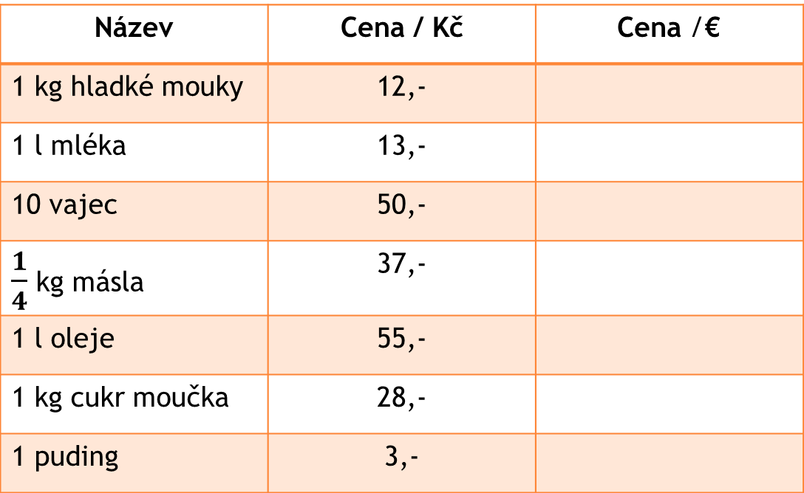
Doplň tabulku č. 1
1€ = 25 Kč
Název | Cena / Kč | Cena /€
1 kg hladké mouky | 12,-
1 l mléka | 13,-
10 vajec | 50,-
$\frac{1}{4}$ kg másla | 37,-
1 l oleje | 55,-
1 kg cukr moučka | 28,-
1 puding | 3,-
0,48
0,52
2,00
1,48
2,20
1,12
0,12

Slide 3
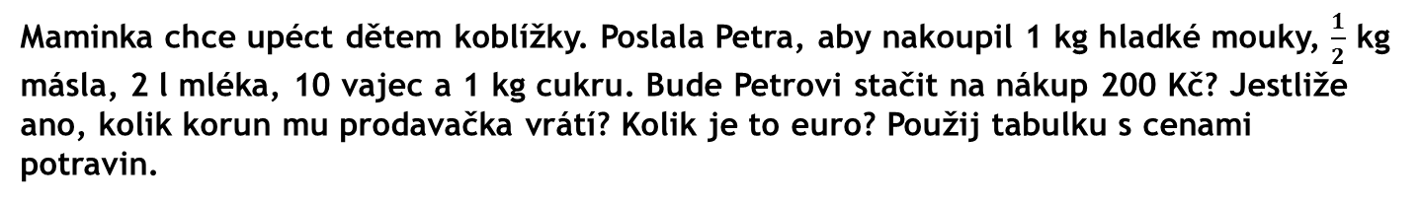
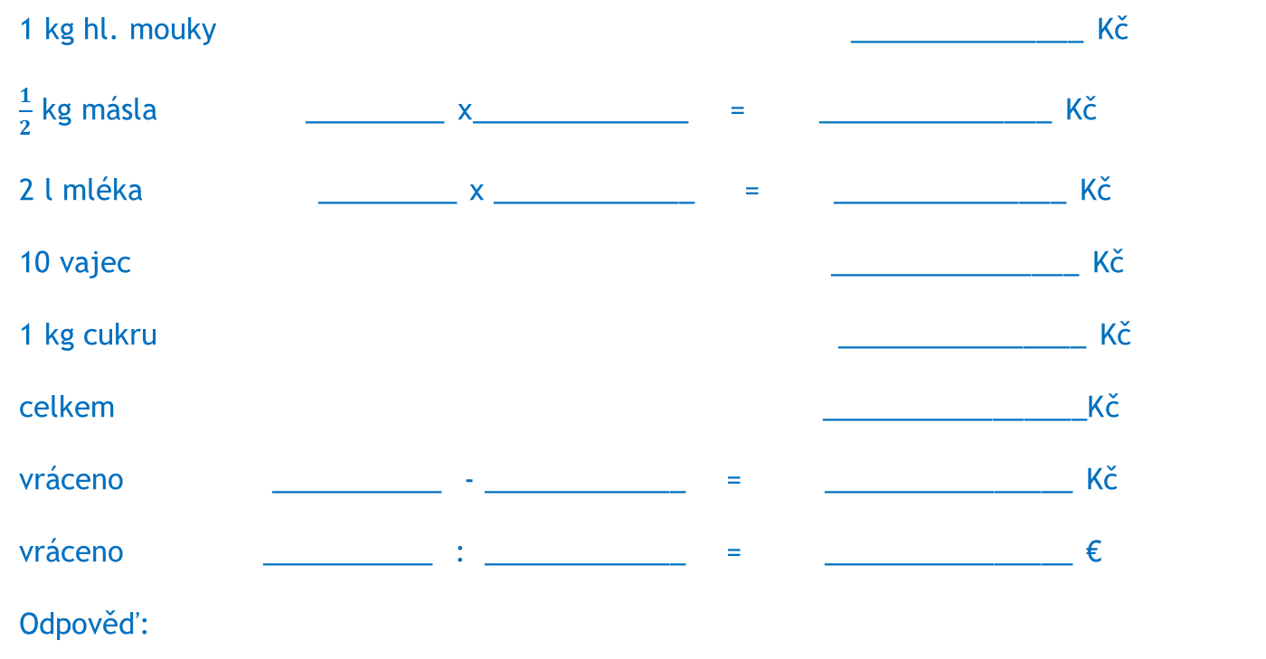
PL č. 1
Maminka chce upéct dětem koblížky. Poslala Petra, aby nakoupil 1 kg hladké mouky, $\frac{1}{2}$ kg másla, 2 l mléka, 10 vajec a 1 kg cukru. Bude Petrovi stačit na nákup 200 Kč? Jestliže ano, kolik korun mu prodavačka vrátí? Kolik je to euro? Použij tabulku s cenami potravin.
1 kg hl. mouky _______________ Kč
$\frac{1}{2}$ kg másla _________ x______________ = _______________ Kč
2 l mléka _________ x _____________ = _______________ Kč
10 vajec ________________ Kč
1 kg cukru ________________ Kč
celkem _________________Kč
vráceno ___________ - _____________ = ________________ Kč
vráceno ___________ : _____________ = ________________ €
Odpověď:

Slide 4
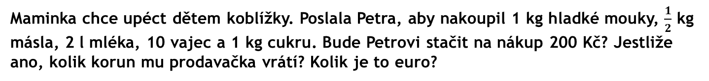
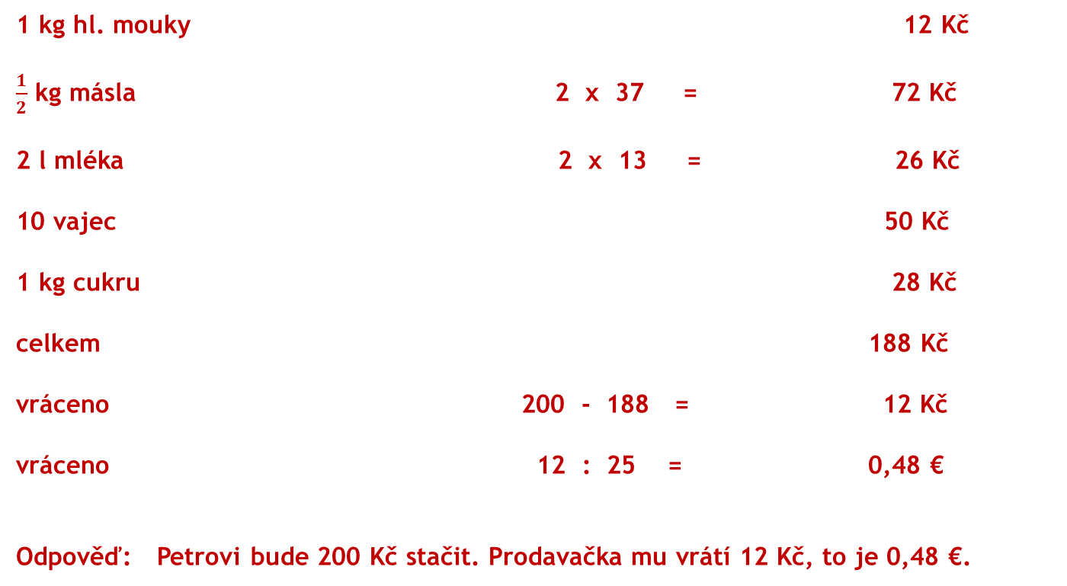
PL č. 1 - řešení
Maminka chce upéct dětem koblížky. Poslala Petra, aby nakoupil 1 kg hladké mouky, $\frac{1}{2}$ kg másla, 2 l mléka, 10 vajec a 1 kg cukru. Bude Petrovi stačit na nákup 200 Kč? Jestliže ano, kolik korun mu prodavačka vrátí? Kolik je to euro?
1 kg hl. mouky 12 Kč
$\frac{1}{2}$ kg másla 2 x 37 = 72 Kč
2 l mléka 2 x 13 = 26 Kč
10 vajec 50 Kč
1 kg cukru 28 Kč
celkem 188 Kč
vráceno 200 - 188 = 12 Kč
vráceno 12 : 25 = 0,48 €
Odpověď: Petrovi bude 200 Kč stačit. Prodavačka mu vrátí 12 Kč, to je 0,48 €.

Slide 5
PL č.2
Do školní jídelny potřebovali dokoupit tyto potraviny. Použij tabulku č. 1 a doplň ceny potravin v korunách i eurech.
Název | Cena / Kč | Cena /€
10 kg hladké mouky
15 l mléka
100 vajec
1 kg másla
5 l oleje
5 kg cukr moučka
20 pudingů

Slide 6
PL č.2 - řešení
Název | Cena / Kč | Cena /€
10 kg hladké mouky | 120,- | 4,80
15 l mléka | 195,- | 7,80
100 vajec | 500,- | 20,00
1 kg másla | 148,- | 5,92
5 l oleje | 275,- | 11,00
5 kg cukr moučka | 140,- | 5,60
20 pudingů | 60,- | 2,40

Slide 7

  Hodnocení

